Slide 1
ДОСЛІДЖЕННЯ СКУПЧЕННЯ ПЛЕЯД
Виконала: Солнцева Ольга Миколаївна
учениця 9 класу
Гімназія №179 Голосіївського району м. Києва
Науковий керівник: Нагурна Анастасія Ярославівна
Бакалавр кафедри астрономії та фізики космосу
Фізичного факультету Київського національного університету ім. Т. Шевченка

Slide 2
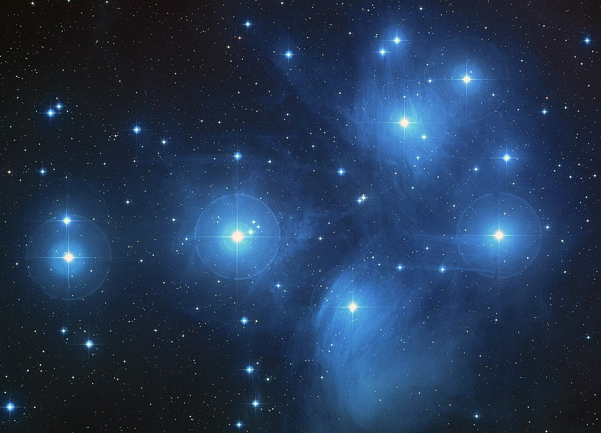
Актуальність
Незважаючи на те, що дане зоряне скупчення М45 є як помітним без приладів, так і не менш визначним, воно все ще залишається не до кінця відомим для нас. Саме тому, ця робота була зроблена для подальшого розуміння та можливого дослідження, як безпосередньо зоряного скупчення Плеяди, так і інших зоряних скупчень. Для того, щоб зрозуміти яскравість зірок, їх можливий вік і які види наявні у цьому скупченні.
Це скупчення зацікавлює своєю знаменитістю велику кількість людей. Проте, як і усе в космосі, воно є не досліджене повністю, і саме через це було вирішено обрати його, як об’єкт своєї роботи. Через достатній брак знань в області астрономії та астрофізиці, був обраний даний об’єкт, який надалі допоможе розширити пізнання та більш краще зрозуміти зорі та зоряні скупчення, їх будову та походження, зоряні величини та яскравість.

Slide 3
Завдання роботи
Обробити та опрацювати знімки Плеяди, що були зроблені в обсерваторії
Знайти зоряні величини зірок, що зображені на знімку
За шуканими даними зробити таблицю та визначити яскравість зірок
Побудувати діаграму Герцшпрунга – Рассела
Знайти відстань від Землі до зоряного скупчення

Slide 4
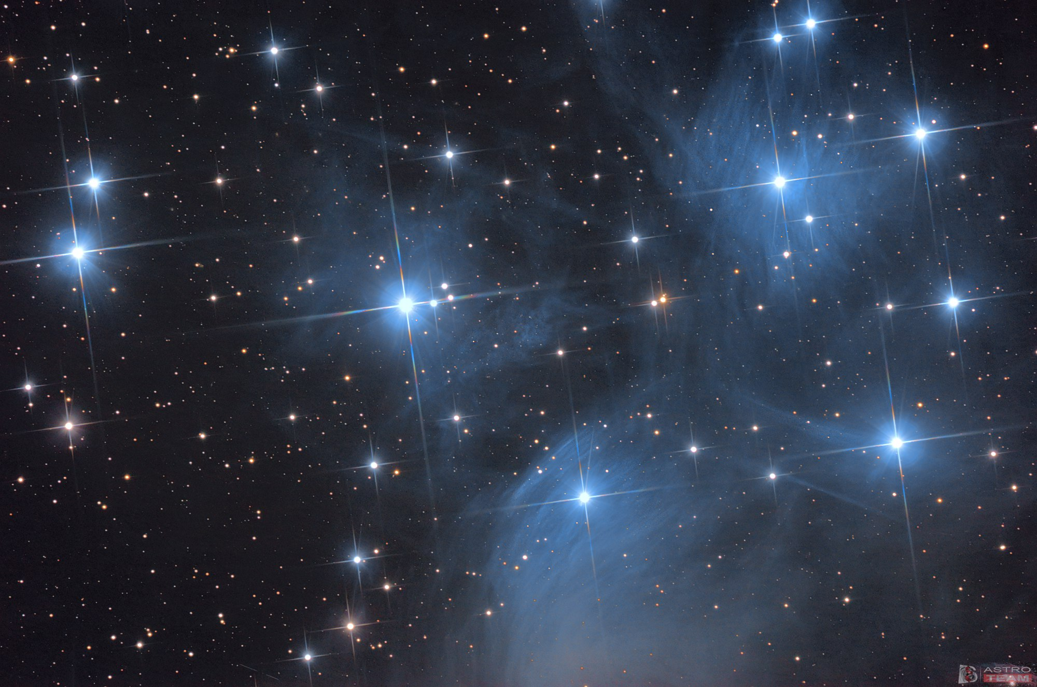
ЗОРЯНЕ СКУПЧЕННЯ ПЛЕЯДИ
Плеяди це розсіяне скупчення в сузір'ї Тельця. Воно є одним з найближчих до Землі та одним з найбільш помітних для нас неозброєним оком розсіяним скупченням. Плеяди давно відомі як фізично пов'язана група зірок, а не результат випадкової проекції різновіддалених зірок. Їх астрономічне позначення - M45, проте іноді також використовується власне ім'я - Сім сестер, а їх старовинна російська назва - Стожари або Волосожари

Slide 5
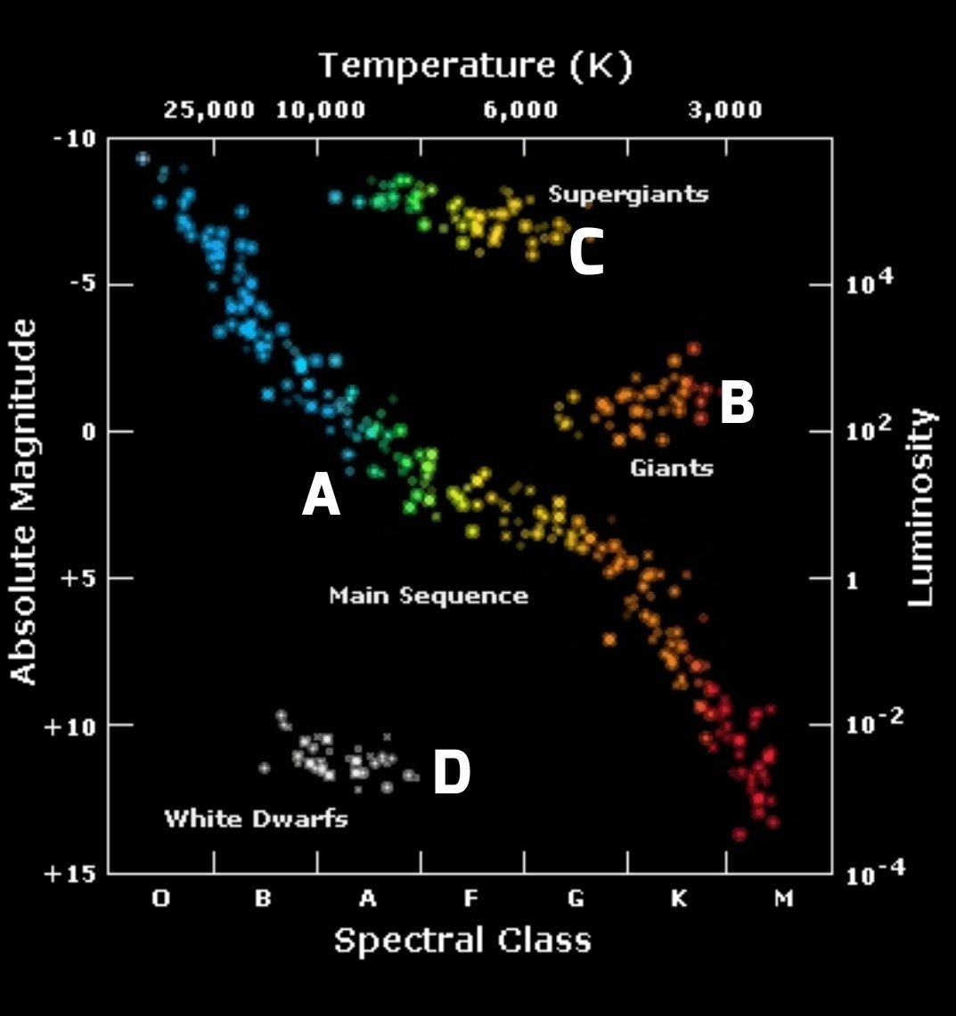
ДІАГРАМА ГЕРЦШПРУНГА-РАССЕЛА
Діаграма Герцшпрунга – Рассела - це діаграма, яку використовують в астрономії, і на ній графічно відображена залежність між абсолютною зоряною величиною і спектральним класом або між світністю та температурою поверхні. Зорі розташовуються у певній послідовності на діаграмі, утворюючи добре помітні ділянки, які називають послідовностями.

Slide 6
Flat, Dark та Bias файли
Flat
прибирає у собі тіні від пилу та неоднорідність освітлення від віньєтування. Для зйомки використовують дуже простий метод, натягують на об'єктив білу тканину, наводять телескоп на яскравий об'єкт і роблять серію знімків.
Dark
віднімає теплові шуми читання камери. Для цього роблять серію знімків з кришкою на об'єктиві з такою ж витримкою та температурними умовами як був знятий об'єкт. Рівень шуму залежить від температури матриці. Для зменшення темного шуму матрицю примусово охолоджують.
Bias
віднімає шуми читання камери. Знімаються вони також: при закритій кришці телескопа, але при мінімально доступній витримці камери.

Slide 7
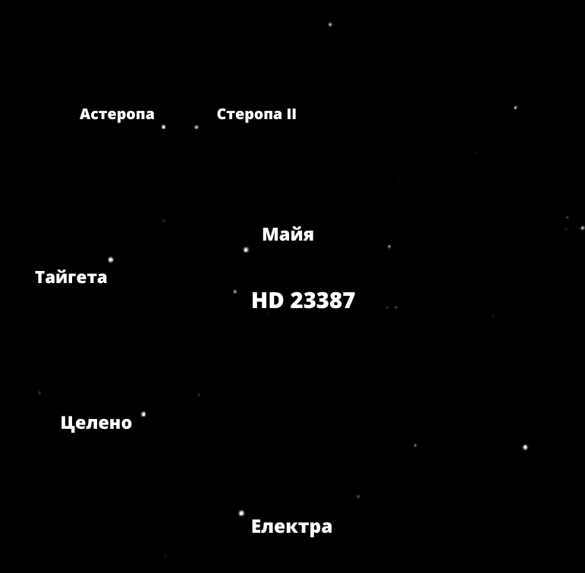
Ототожнення знімків
Ототожнення знімків виконується для порівняння зроблених знімків з уже існуючими джерелами інформації та знімками зробленими раніше, щоб потім знайти відповідні об’єкти, що спостерігались та були зняті. Тому була використана програма Stellarium, щоб знайти, які зірки, що входять у скупчення, були зняті. Так було знайдено 7 зірок, що будуть порівнюватись далі у роботі. Нижче наведені ці об’єкти їх назви та видимі зоряні величини, що були взяти з програми Simbad.
Власна назва об’єкту | Латинська назва | Тип зорі | Видима зоряна величина
Астеропа | 21 Tau | Подвійна | 5.72
Стеропа II | 22 Tau | Подвійна | 6.40
Тайгета | 19 Tau | Подвійна | 4.19
Целено | 16 Tau | Подвійна | 5.42
Майя | 20 Tau | Подвійна | 3.8
Електра | 17 Tau | Подвійна | 3.59
HD 23387 | - | Подвійна | 7.33

Slide 8
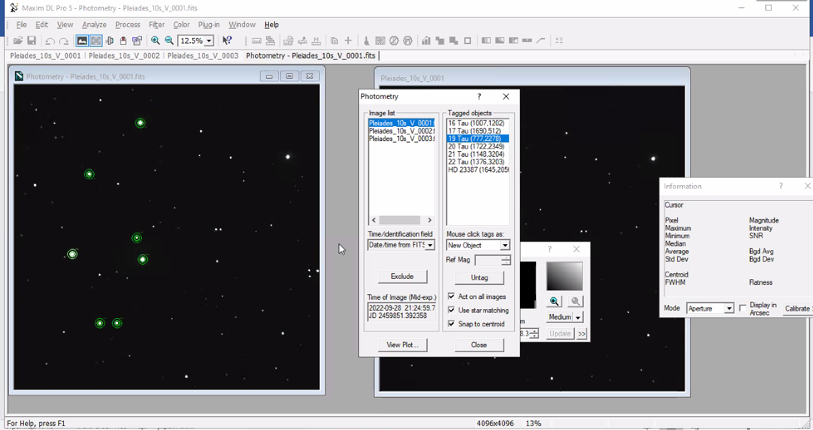
Фотометрія у Maxim DL
За об’єкт порівнювання було взято зорю HD 23387 та її відповідну зоряну величину. Програма сама надала данні про зоряні величини інших шести зірок у кожному кадрі, що потім були занесені до таблиці. Далі було вичислено середню зоряну величину усіх зірок, за відповідними трьома кадрами.

Slide 9
Побудова діаграми Герцшпрунга – Рассела
Абсолютна зоряна величина V | Показник кольору B-V | Спектральний клас
-5,8 | -0,35 | O5
-4,1 | -0,31 | B0
-1,1 | -0,16 | B5
-0,7 | 0 | A0
2 | 0,13 | A5
2,6 | 0,27 | F0
3,4 | 0,42 | F5
4,4 | 0,57 | G0
5,1 | 0,7 | G5
5,9 | 0,89 | K0
7,3 | 1,18 | K5
9 | 1,45 | M0
11,8 | 1,63 | M5
16 | 1,8 | M8
Для подальшого опрацювання та побудови діаграми Герцшпрунга – Рассела, була побудована таблиця з латинськими назвами зірок, їх абсолютними зоряними величинами у B та V фільтрах, та порахована їх різниця(таблиця 3). Також для побудови діаграми знадобиться табличні значення абсолютної зоряної величини та показника кольору B-V(таблиця 4).
Object ID | B | V | B-V
22 Tau | 6.56 | 6.800 | -0,24
21 Tau | 6.126 | 6.430 | -0,30
20 Tau | 5.730 | 6.037 | -0,31
19 Tau | 5.536 | 5.902 | -0,37
17 Tau | 5.415 | 5.747 | -0,33
16 Tau | 5.904 | 6.246 | -0,34

Slide 10
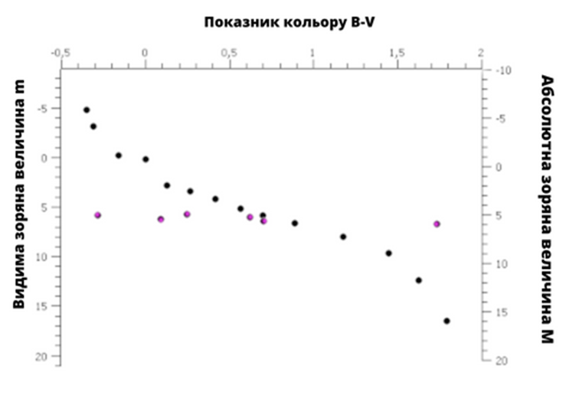
Побудова діаграми Герцшпрунга – Рассела
За цими даними будуємо діаграму використовуючи програму SciDAVis. На діаграмі вказано залежність абсолютної зоряної величини, видимої зоряної величини та показника кольору B-V.

Slide 11

Розрахунок відстані до зоряного скупчення
Прийнявши, що до всіх зірок у скупченні приблизно однакова відстань від Землі, виміряємо її за допомогою формули Погсона:
$$\lg{D= \frac{m−M+5}{5}}$$
m- видима зоряна величина
M- абсолютна зоряна величина
D- відстань, виражена у парсеках
Відповідно,
m-M=4.5
D=10(m-M)/5+1
D=104.5/5+1=101.9=79,4 пк.

Slide 12
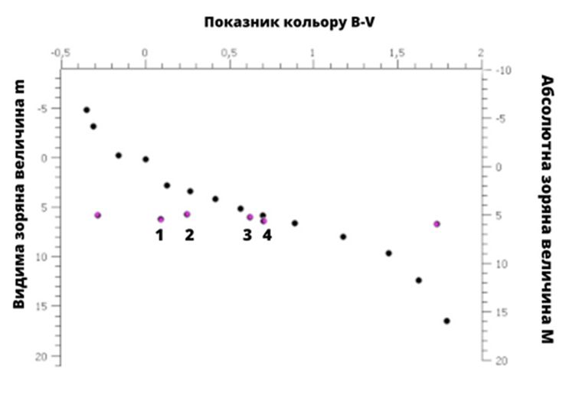
Припущення щодо спектральних класів
Дивлячись на рисунок, можна припустити, що зоря 1 буде приблизно, того ж спектрального класу, що і ближча до неї, тобто орієнтуючись на діаграму та значення таблиць 3 і 4, знаходимо, що спектральний клас А5.
З цим же методом, зоря 2 буде належати до спектрального класу F0. Третя зоря відповідно G0. І четверта належить до спектрального класу G5.
Проте все це лише припущення, і є не точним, а лише приблизним результатом.

Slide 13
ВИСНОВОК
У даній роботі я ознайомилась з методами фотометрії та новим програмним забезпеченням, яке допомогло мені дослідити зоряне скупчення Плеяди.
В роботі було обчислено відстань від Землі до скупчення, що дорівнює 79,4 парсек.
Також визначили можливий спектральний клас: 16 Tau – А5, 17 Tau – F0, 20 Tau – G0, 21 Tau – G5.
А табличні значення наступні: відстань від Землі до скупчення становить 135 парсек, а спектральний клас у 16 Tau – B7, 17 Tau – B6, 20 Tau – B8, 21 Tau – B8. Тобто ті результати були не точними через деякі неточності в роботі програм та некоректне зіставлення діаграм з табличними значеннями та отриманими. Також на неточність результату могло вплинути й те, що апертурна фотометрія вимагає гарних знімків, однак через відсутність одного важливого типу калібрувальних файлів – флетів – не було можливості зробити обробку кращою і комп’ютер обрахував зоряні величини неточно.

Slide 14
Дякую за увагу!

